Slide 1
Как изменялась книга

Slide 2
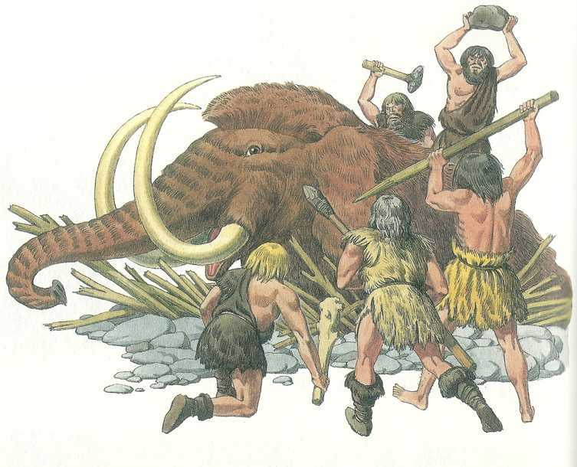
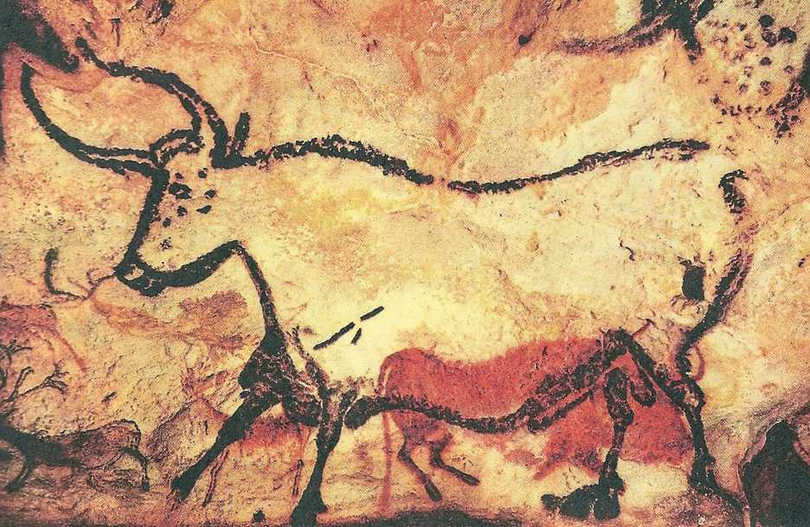
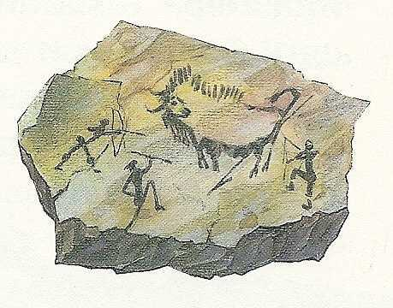
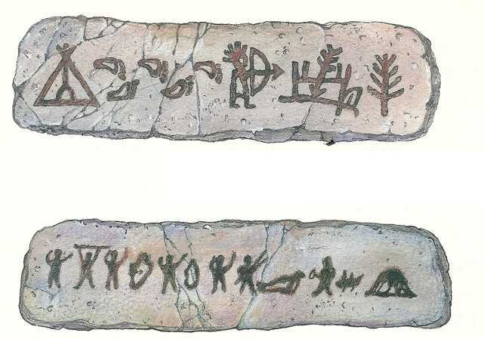
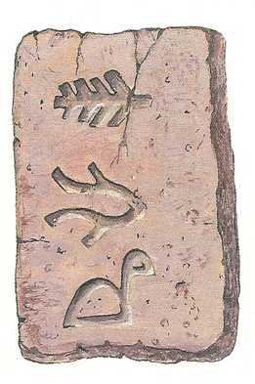
Камень
пиктограмма

Slide 3
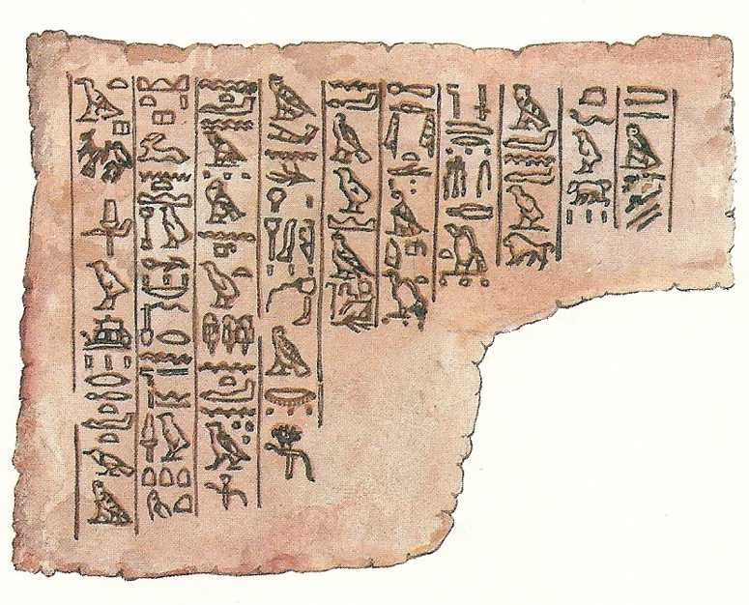
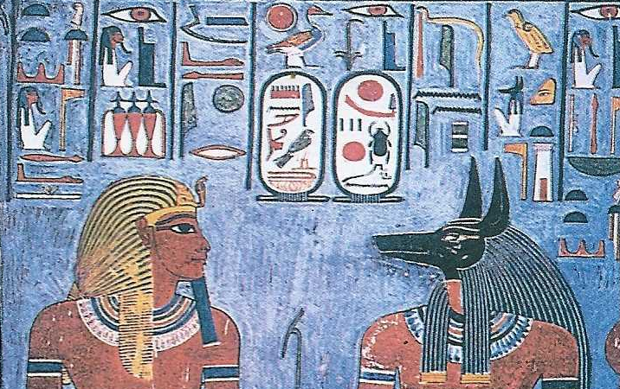
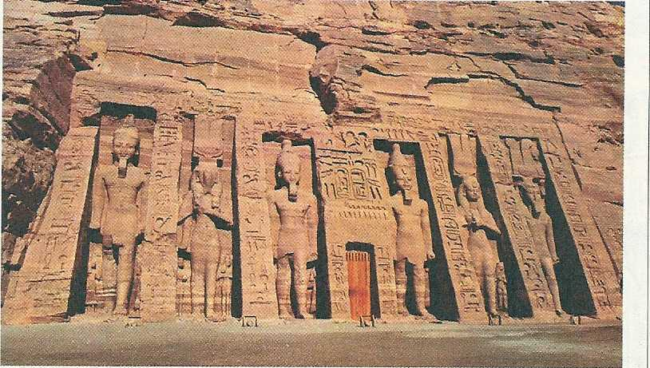
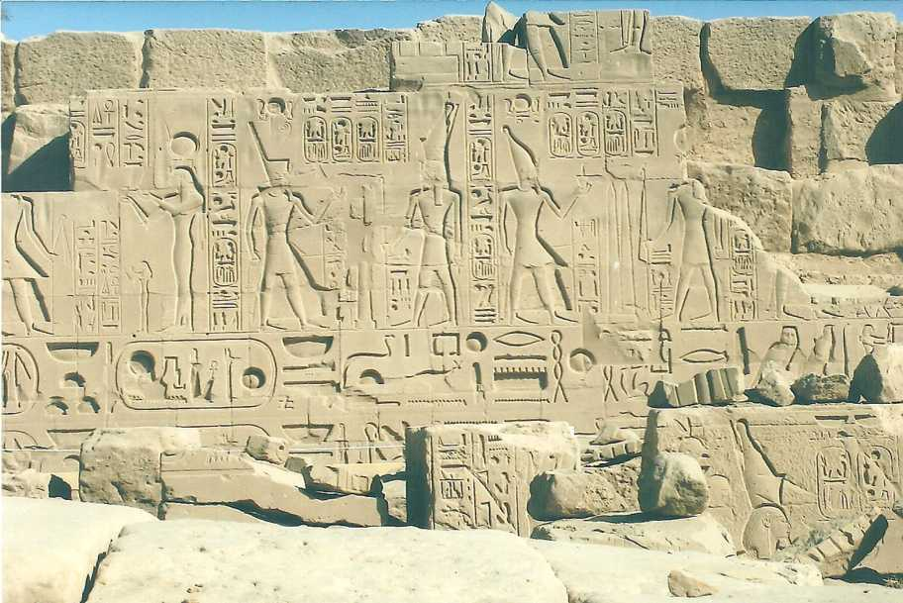
Египет
иероглиф

Slide 4
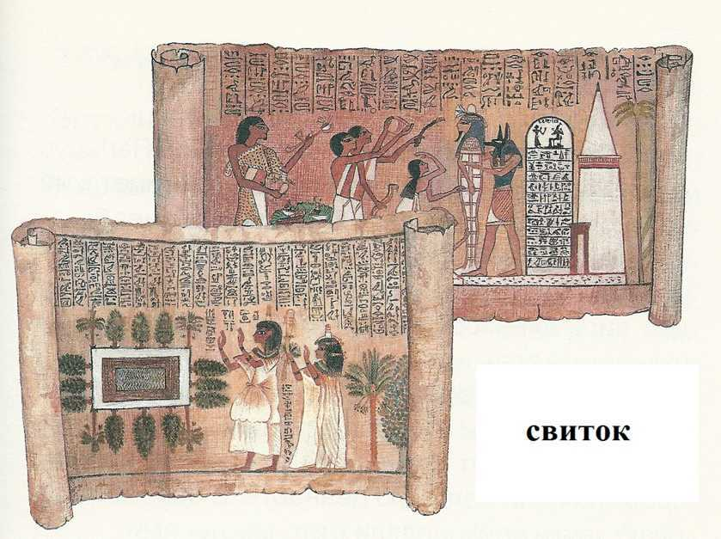
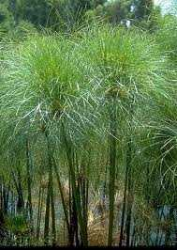
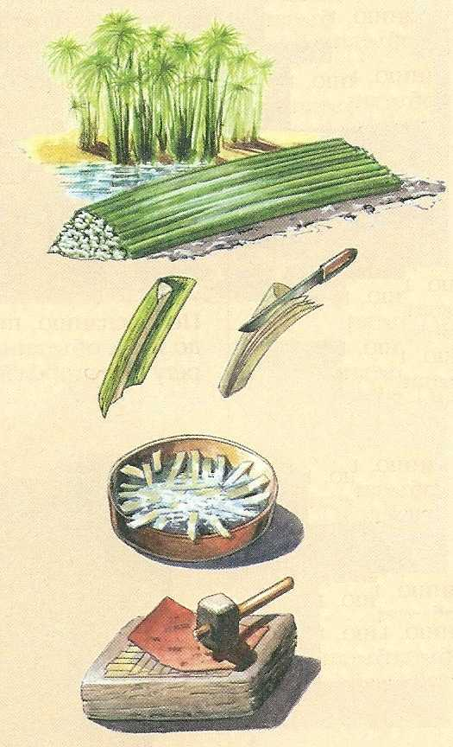
Египет
папирус

Slide 5
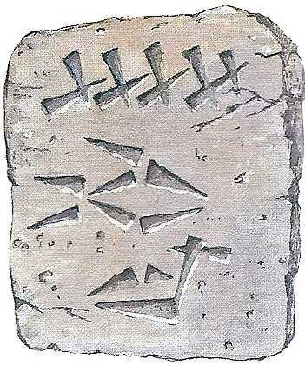
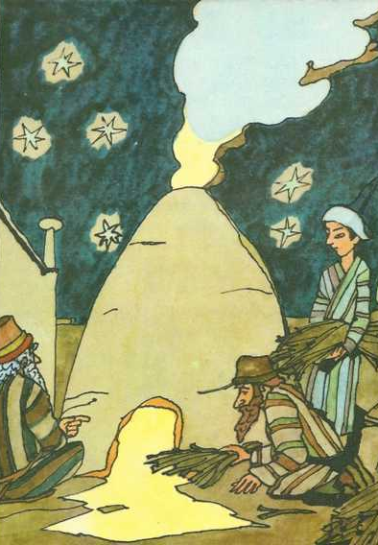
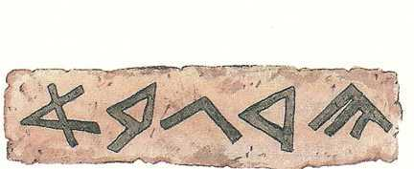
Глина
клинопись

Slide 6
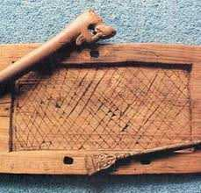
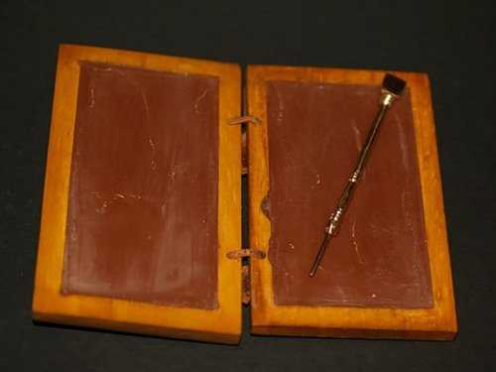
Греция
воск
алфавит

Slide 7
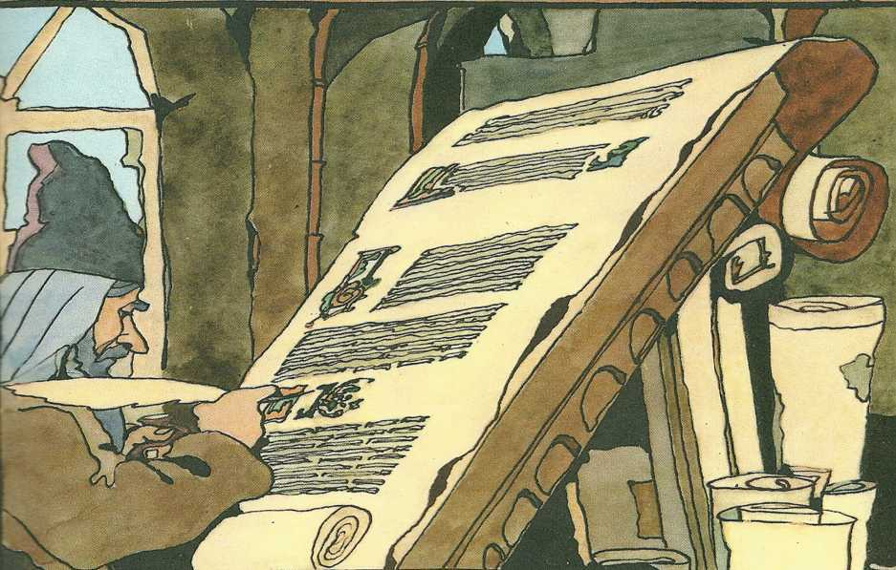
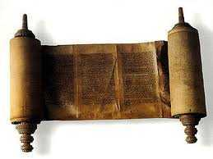
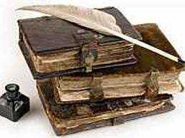
Пергам
свиток
пергамент

Slide 8
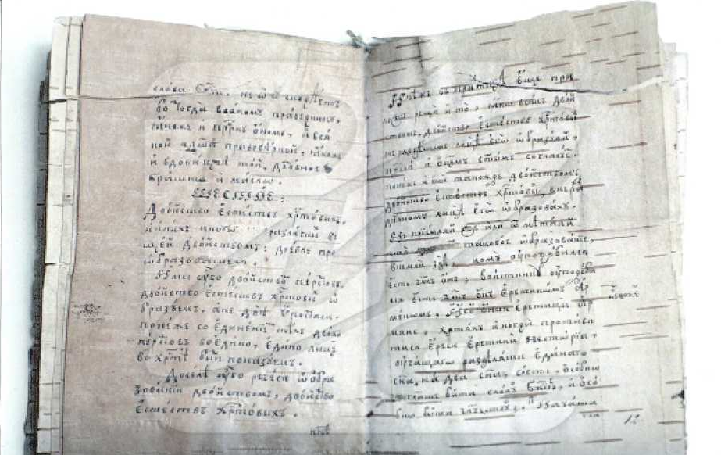
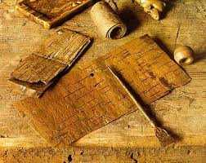
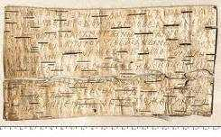
Русь
береста

Slide 9
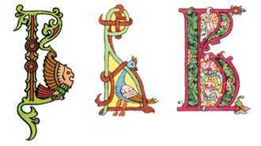
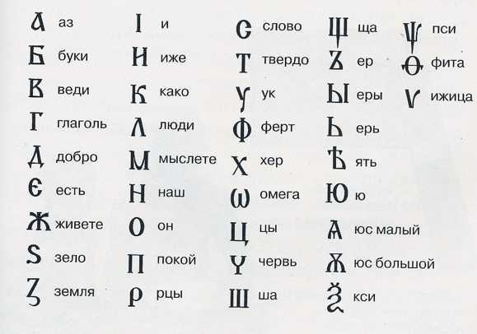
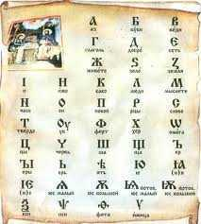
Русь
буквицы
алфавит азбука

Slide 10
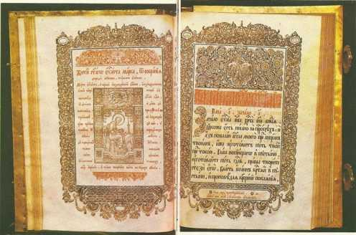
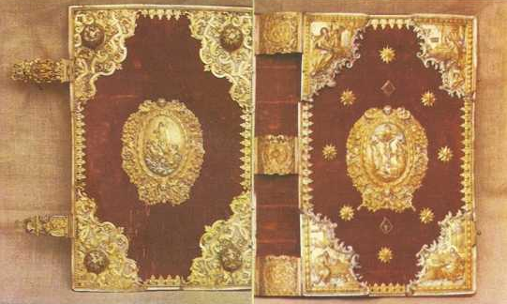
рукописные книги

Slide 11
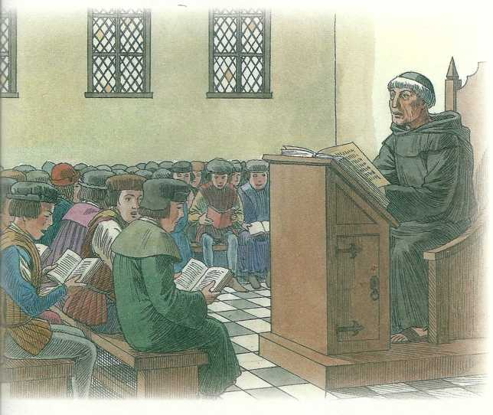
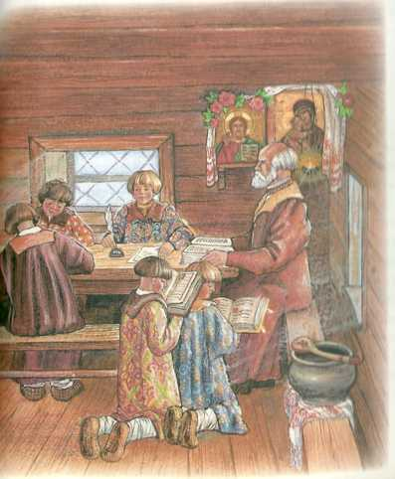
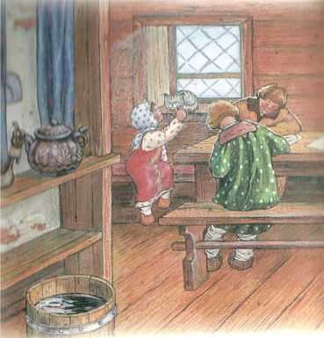
Школа
египетская
монастырская
русская

Slide 12
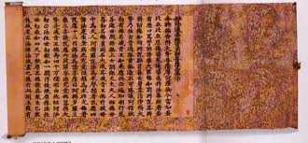
Китай
бамбук
шелк

Slide 13
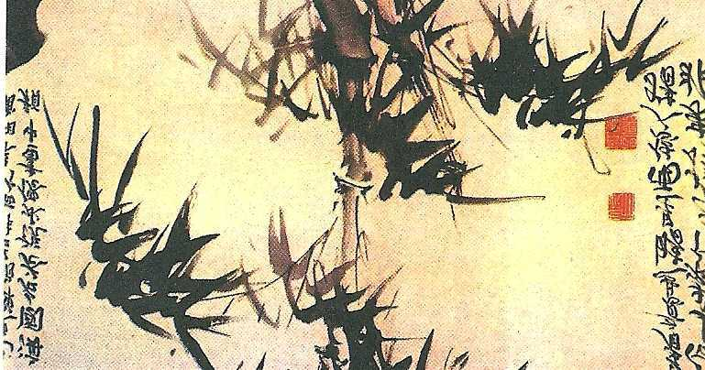
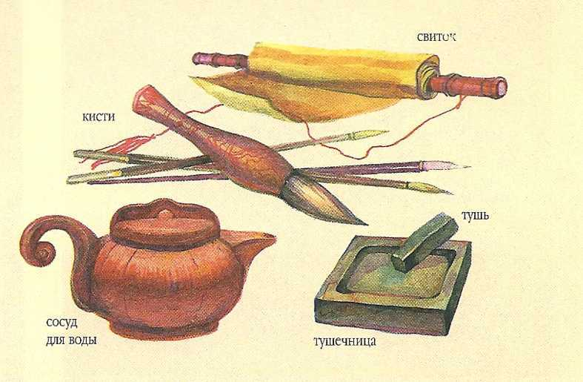
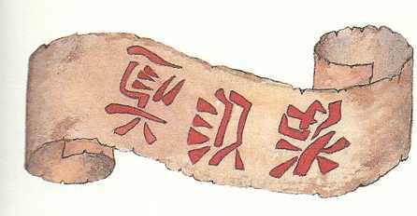
Китай
иероглиф

Slide 14
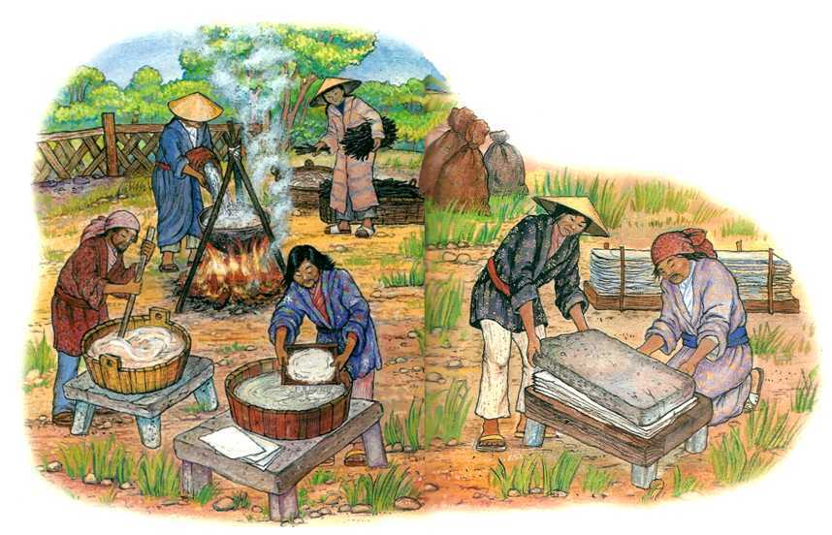
Китай
бумага

Slide 15
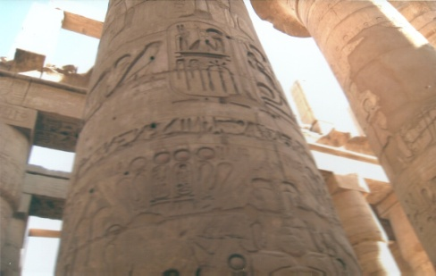
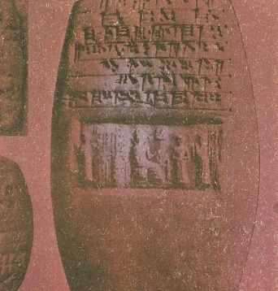
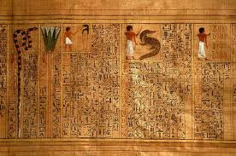
Кроссворд «На чём писали?»
 |  |  |  |  |  | 1 К
 |  |  | 2 |  |  | Н
 |  |  | 3 |  |  | И
 |  |  | 4 |  |  | Г
5 |  |  |  |  |  | А
 |  |  |  |  |  | 1 К | А | М | Е | Н | Ь
 |  |  | 2 Г | Л | И | Н | А
 |  |  | 3 П | А | П | И | Р | У | С
 |  |  | 4 П | Е | Р | Г | А | М | Е | Н | Т
5 Б | Е | Р | Е | С | Т | А
1
5
4
3
2

Slide 16
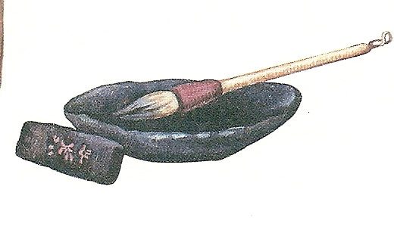
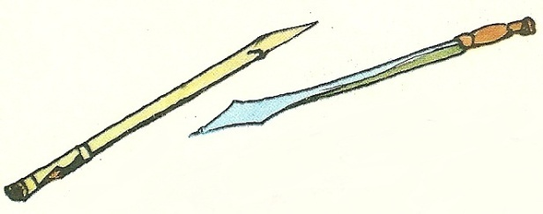
Кроссворд «Чем писали?»
1 П |  |  | О
2 Р |  |  |  | А
3 П |  |  |  |  | О
4 П |  |  |  |  |  | А
5 К |  |  |  |  |  |  | А
1 П | Е | Р | О
2 Р | У | Ч | К | А
3 П | И | С | А | Л | О
4 П | А | Л | О | Ч | К | А
5 К | И | С | Т | О | Ч | К | А
5
3
1
4
2

Slide 17
Германия
печатный станок

Slide 18
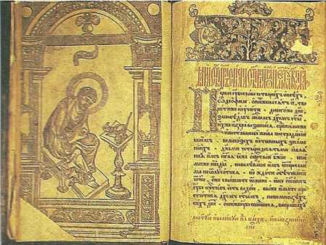
Москва
печатная книга

Slide 19
Типография
раньше теперь

Slide 20
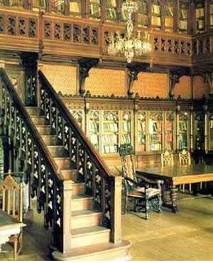
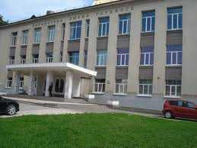
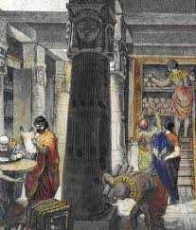
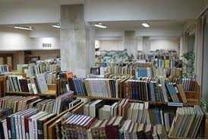
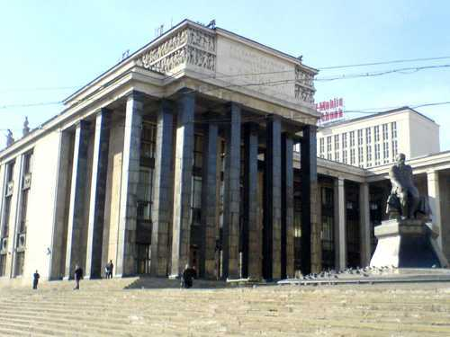
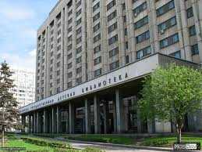
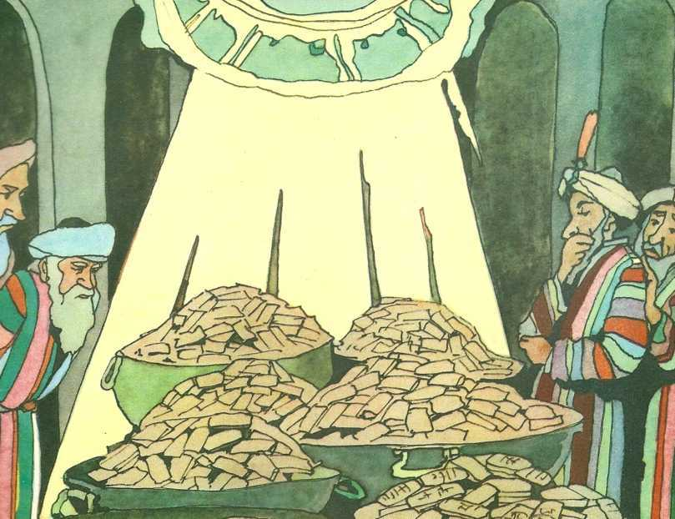
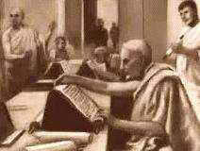
Библиотека

Slide 21
Книга будущего
электронная книга

Slide 22
Пословицы
Хорошая книга - лучший друг
Кто много читает, тот много знает

